Slide 1
Les enseignements de la ceinture
WAMPUM
Notes:
Photo: open source

Slide 2
L’enseignement de la ceinture
WAMPUM À DEUX RANGS
La ceinture wampum à deux rangs est l’un des traités d’entente les plus anciens conclu entre les Onkwehonweh (peuple originel) de l’Ile de la Tortue (Amérique du Nord) et les immigrants européens.
Ce traité entre les Hollandais et les Haudenosaunee (Iroquois), qui remonte à 1613, fut conclu alors que des commerçants et des colons hollandais remontaient la rivière Hudson sur le territoire iroquois des Kanien’keha :ka.
Les Hollandais proposèrent une relation patriarcale dans laquelle eux se considéreraient les parents, et les Haudenosaunee, leurs enfants.
Notes:
Photo: ‘Champlain Trading with the Indians’ 1911 by Charles William Jefferys (Library and Archives Canada C-103059)

Slide 3
L’enseignement de la ceinture
À CHACUN SA FAÇON
Les Haudenosaunee rejetèrent cette notion et proposèrent plutôt ceci à la place:
Pour les Indiens d’Amérique, un canot d’écorce, en accord avec leurs coutumes, leurs traditions et leur mode de vie.
Pour les Blancs, un bateau à voiles, en accord avec leurs coutumes, leurs traditions et leur mode de vie.
Les peuples autochtones étaient déterminer à conserver leurs propre mode de vie.
Notes:
Photo: An old postcard for the Cattaraugus Cutlery Company features Goldie Jamison Conklin, a Seneca of the Heron Clan, from the Allegany Reservation, in Western New York. Dated 1912.

Slide 4
«Nous ne serons pas dans une relation père-fils mais plutôt dans une relation fraternelle. Notre traité est identique à deux chemins ou deux navires traversant la même rivière ensemble.»
- Les Haudenosaunee, 1613
Notes:
Photo: courtesy productions cazabon

Slide 5
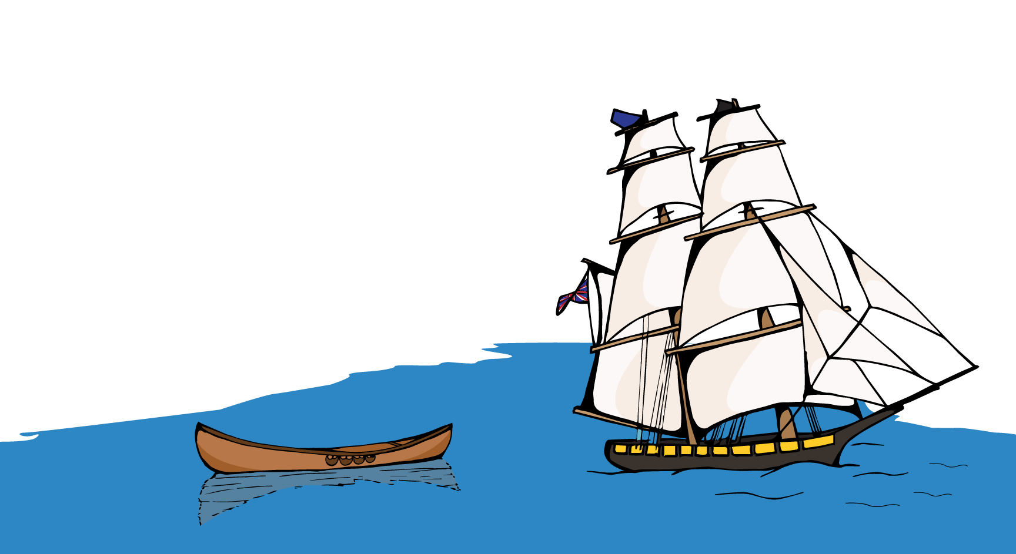
«Nous devrions tous traverser la rivière ensemble les uns à côté des autres mais chacun dans sa propre embarcation. Aucun d’entre nous n’imposera sa lois ou n’interviendra dans les règles de fonctionnement internes de l’autre nation. Aucun de nous n’essaiera de diriger l’embarcation de l’autre. »
-Les Haudenosaunee, 1613
Notes:
Illustration boat and canoe (Productions Cazabon)

Slide 6
La ceinture wampum
UN ACCORD
Bien conscients de la force politique et militaire de la Confédération Haudenosaunee (incluant les Kanien’kehá:ka), les Hollandais ont approuvèrent les principes de la ceinture à deux rangs.
Ce sont les Haudenosaunee qui façonnèrent cette ceinture. Suivant leur habitude d’engagement dans des actions significatives les Haudenosaunee créèrent la ceinture wampum à partir de coquilles de mollusques blanches et violettes pour commémorer l’accord.
Notes:
Photo: Two Row Wampum Belt (Productions Cazabon)

Slide 7
La ceinture wampum
CONCEPTION ET SIGNIFICATION
La ceinture est constituée de deux rangées de perles mauves disposées sur un fond blanc. Les trois rangées de perles blanches qui séparent les deux rangées mauves symbolisent la paix, l’amitié et le respect.
DEUX RANGÉES, DEUX VOIES
Les deux rangées mauves symbolisent deux voies, ou deux embarcations naviguant le long d’une même rivière.
Une rangée symbolise les populations autochtones avec leurs traditions et leurs lois ancestrales, tandis que l’autre symbolise les Européens avec leurs traditions et leurs lois ancestrales.
Notes:
Photos: (courtesy of Productions Cazabon)
1. A string of quahog shell beads
2. A quahog shell

Slide 8
L’enseignement de la ceinture
LE PRINCIPLE DES DEUX RANGS
Alors que les nations naviguent ensemble côte-à-côte sur la Rivière de la Vie, elles évitent de nuire à leur progression respective.
Le principle des deux rangs était constamment réitéré par les représentants Haudenosaunee et s’étendait jusqu’aux relations avec les Français, les Anglais et les Américains dans le cadre de l’entente de la chaîne d’alliance.
Notes:
Photo: Photo: Close up of Two Row Wampum Belts (Productions Cazabon)

Slide 9
UN TRAITÉ À LA DURÉE INFINIE
Il était entendu par les Haudenosaunee que l’accord de la ceinture à deux rangs serait en vigueur à perpétuité, c’est-à-dire, « tant et aussi longtemps que l’herbe sera verte, que l’eau s’écoule vers le bas, que le soleil se lève à l’est et se couche à l’ouest. »
Notes:
Photo: wampum Belt (Courtesy of Productions Cazabon)

Slide 10
L’enseignement de la ceinture
UN CADRE POUR LA RÉCONCILIATION
La ceinture à deux rangs agit comme un cadre favorisant la réconciliation et la décolonisation.
Respecter l’engagement exprimé par les deux rangs implique être en accord avec le droit des populations autochtones d’habiter leur propre territoire selon leur propre système gouvernemental, organisationnel et économique.
Notes:
Photo: Wampum Belt (Courtesy of Productions Cazabon)

Slide 11
L’enseignement de la ceinture
LA CEINTURE WAMPUM
La ceinture wampum à deux rangs constitue toujours un accord scellé par un traité que les Hauenosaunee et autres nations autochtones défendent toujours aujourd’hui en dépit de l’échec du gouvernement Canadien à conserver les principes des traités dont il a hérité de la Couronne Britannique.
La couronne Britannique et l’état colonial Canadien furent peu disposés à respecter l’autodétermination des Autochtones ou à maintenir les accords de la ceinture Wampum à deux rangs. Mais il est encore temps pour les non-autochtones d’apprendre les enseignements de cette histoire et de transmettre aux autres les éléments originels de cette entente fondée sur des valeurs de paix, d’amitié et de respect entre deux nations.
Notes:
Photo: Two Row Wampum Belt (Courtesy Productions Cazabon) (Courtesy Productions Cazabon)

Slide 12
400 ans plus tard:
REDÉFINIR NOS RELATIONS
Au moment où s’amorce un nouveau cycle de luttes autochtones et alors que la crise mondiale du capitalisme ne fait que s’intensifier, le 400e anniversaire du premier traité de la ceinture wampum constitue un moment opportun pour redéfinir la relation entre les populations autochtones et non-autochtones.
Notes:
Photo:
1.Youth hold 1784 treaty Belt on Parliament Hill (Productions Cazabon)
2. Activists engage in a peaceful march towards Parliament hill (Productions Cazabon)
3. Drum group in front of Parliament Hill 9Productions Cazabon)

